Slide 1
CHỦ ĐỀ I: NHÀ Ở BÀI 1: NHÀ Ở ĐỐI VỚI CON NGƯỜI (Tiết 1)

Slide 2
NỘI DUNG BÀI HỌC
I. Vai trò của nhà ở
IV. Vật liệu xây dựng nhà
II. Đặc điểm của nhà ở
V. Quy trình xây dựng nhà ở
III. Một số kiến trúc nhà ở đặc trưng của Việt Nam

Slide 4
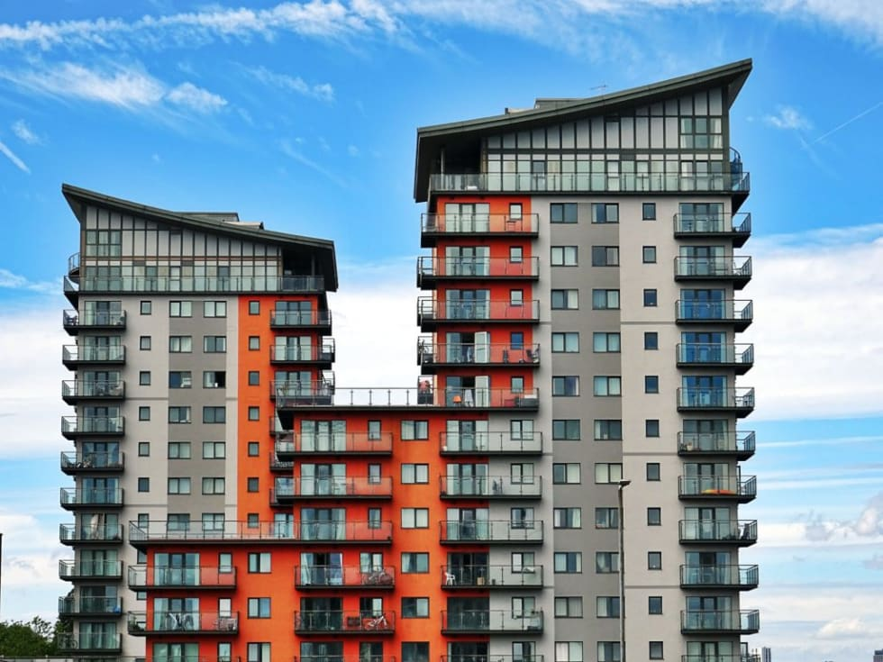
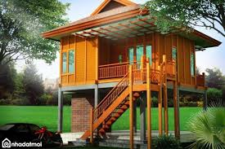
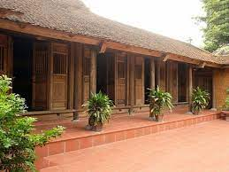

Slide 5
.
I. VAI TRÒ CỦA NHÀ Ở

Slide 6
Hình ảnh dưới đây mô tả những hiện tượng gì bên ngoài ngôi nhà? Nhà ở giúp ích gì cho con người khi xảy ra những hiện tượng thiên nhiên như trên?

Slide 7
Hình 1.2. Một số hoạt động thường ngày trong gia đình

Slide 8
Câu hỏi | Trả lời
Câu 1. Nhà ở giúp ích gì cho con người khi xảy ra các hiện tượng thiên nhiên trên?
Câu 2. Kể các hoạt động thiết yếu hằng ngày trong gia đình?
Câu 3. Các hoạt động trong hình1.2 diễn ra ở khu vực nào trong ngôi nhà?
- Là nơi trú ngụ của con người.
- Giúp con người tránh khỏi gió, mưa, nắng, …
- Ngủ, nghỉ ngơi, nấu ăn, tắm giặt, học bài, xem ti vi, …
- Ngủ trong phòng ngủ, xem ti vi ở phòng khách…
- Nấu ăn trong bếp, học bài trong phòng làm việc, …

Slide 9
.
- Để ở.
- Tránh khỏi những tác hại của thiên nhiên và môi trường.
- Nơi đáp ứng nhu cầu sinh hoạt thường ngày.

Slide 10
.
II. Đặc điểm của nhà ở:
1/Cấu tạo chung của nhà ở
2/Các khu vực chính trong nhà ở

Slide 11
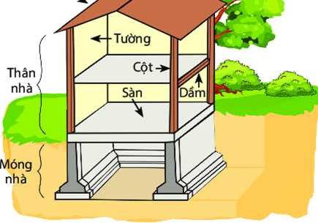
Mái nhà
Hình 1.3

Slide 12
Câu hỏi | Trả lời
Câu 1. Phần nào của ngôi nhà nằm dưới lòng đất?
Câu 2. Bộ phận nào che chở cho ngôi nhà?
Câu 3. Thân nhà có những bộ phận chính nào?
Phần móng nhà
Phần mái nhà
Gồm: Cột nhà, tường nhà, sàn gác, dầm nhà, …

Slide 13
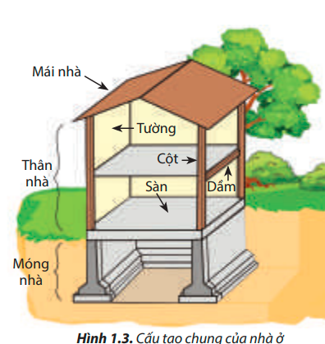
II. ĐẶC ĐIỂM CHUNG CỦA NHÀ Ở
1. Cấu tạo chung của ngôi nhà
M
Nhà ở thường cấu tạo bởi 3 phần chính:
- Phần móng nhà
T
- Phần thân nhà
X
T
- Phần mái nhà
F

Slide 14
Hình 1.4. Một số khu vực chính trong nhà ở

Slide 15
Câu hỏi | Trả lời
Câu 1. Các hoạt động thường ngày của gia đình được thực hiện trong những khu vực nào của gia đình?
Câu 2. Góc học tập của em được đặt trong khu vực nào của ngôi nhà?
- Ngủ trong phòng ngủ, xem ti vi ở phòng khách…
- Nấu ăn trong bếp, tắm giặt trong phòng tắm,…
- Góc học tập của em được đặt trong phòng ngủ của em…..

Slide 16
.
2/Các khu vực chính trong nhà ở
Khu vực sinh hoạt chung
Khu vực nghỉ ngơi
Khu vực thờ cúng
Khu vực nấu ăn
Khu vực vệ sinh

Slide 17
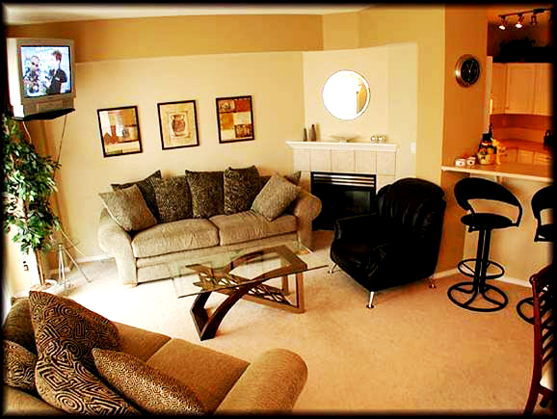
KHU SINH HOẠT CHUNG

Slide 18
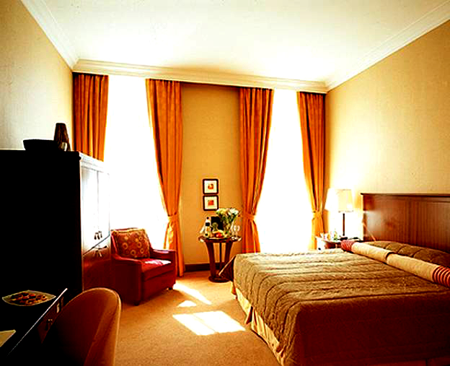
KHU NGHỈ NGƠI

Slide 19
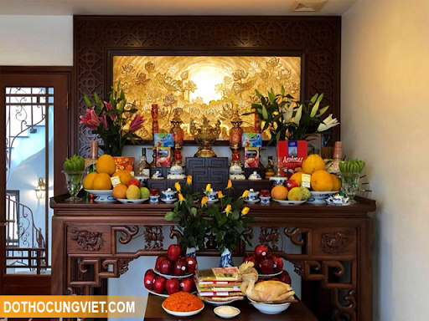
KHU THỜ CÚNG

Slide 20
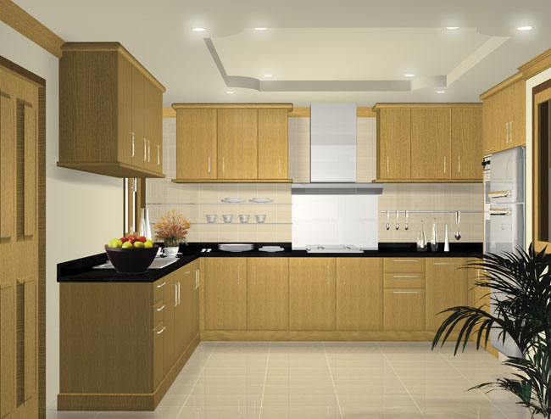
KHU VỰC BẾP

Slide 21
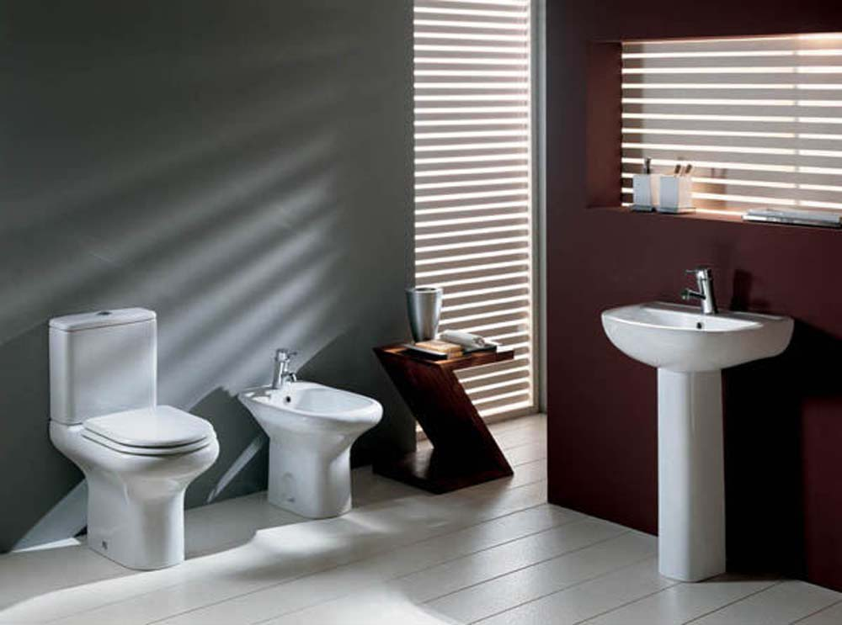
KHU VỆ SINH

Slide 22
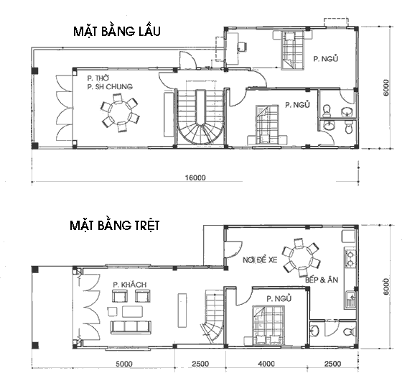
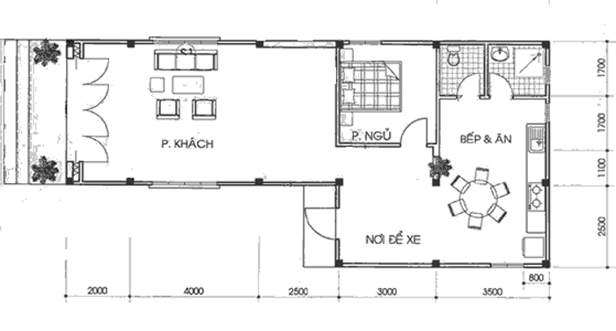
SƠ ĐỒ PHÂN CHIA CÁC KHU VỰC TRONG NHÀ Ở
Nhà 1 trệt, 1 lầu
NHÀ TRỆT

Slide 23
II. Đặc điểm của nhà ở: 1/Cấu tạo chung của nhà ở 2/Các khu vực chính trong nhà ở
Trong nhà có một số khu vực chính như : nơi tiếp khách, nơi học tập, nơi nghỉ ngơi, nơi tắm giặt, nơi nấu ăn,…

Slide 24
.
III. Một số kiến trúc nhà ở đặc trưng của Việt Nam
TRÒ CHƠI “ Ai nhanh hơn”

Slide 25
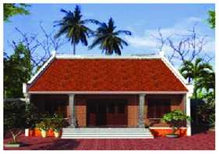
ĐOÁN HÌNH
Nhà ba gian truyền thống
Đây là nhà gì?

Slide 26
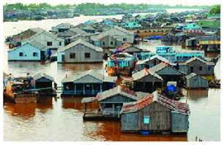
ĐOÁN HÌNH
Nhà bè ( nhà nổi, nhà thuyền)
Đây là nhà gì?

Slide 27
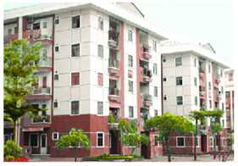
ĐOÁN HÌNH
Nhà chung cư
Đây là nhà gì?

Slide 28
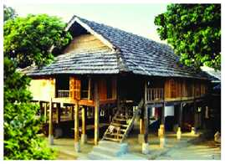
ĐOÁN HÌNH
Nhà sàn
Đây là nhà gì?

Slide 29
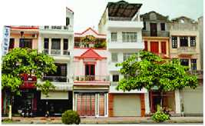
ĐOÁN HÌNH
Nhà liền kề
Đây là nhà gì?

Slide 30
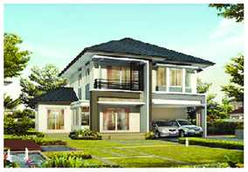
ĐOÁN HÌNH
Nhà biệt thự
Đây là nhà gì?

Slide 31
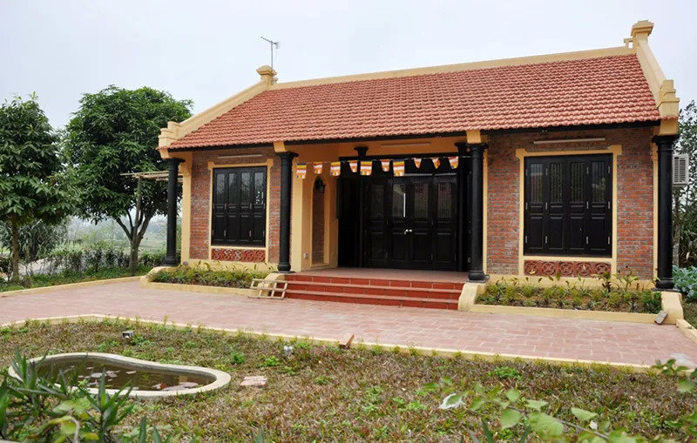
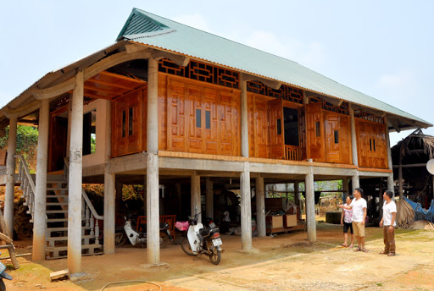

Slide 32
Nhà chung cư

Slide 33
Nhà biệt thự

Slide 34
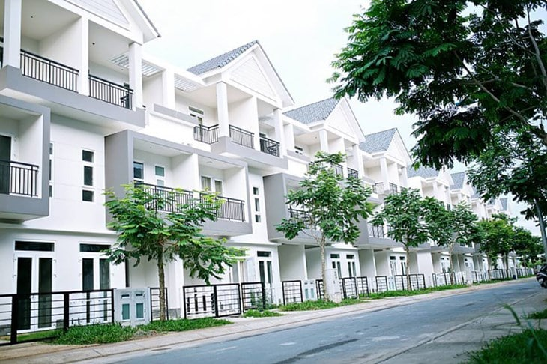
Nhà liên kế

Slide 35
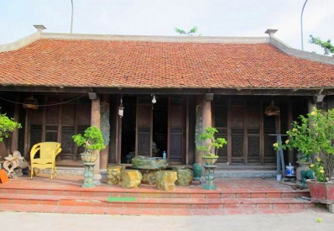
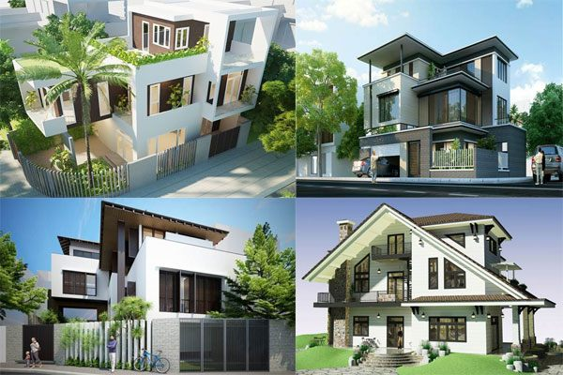
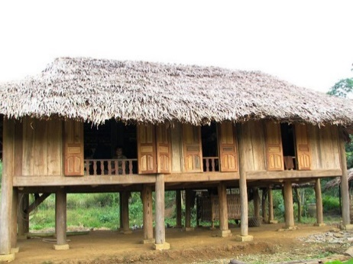
III. Một số kiến trúc nhà ở đặc trưng của Việt Nam
Nông thôn
Thường có kiểu nhà ba gian truyền thống; nhà riêng lẻ, ...
Thành thị
Có kiểu nhà liên kế, nhà chung cư, nhà biệt thự,...
Các khu vực khác
Nhà sàn , nhà bè.

